Slide 1
আজকের ক্লাসে সকলকে স্বাগতম

Slide 2
পরিচিতি
পাঠ পরিচিতি
বিষয়ঃ ব্যবসায় সংগঠন ও ব্যবস্থাপনা
শ্রেণীঃ দ্বাদশ
অধ্যায়ঃ প্রথম
আালোচনার বিষয়ঃ ব্যবস্থাপনার উৎপত্তি ও ক্রমবিকাশ ।
শিক্ষক পরিচিতি
কিশোর বৈরাগী
প্রভাষক
ব্যবস্থাপনা বিভাগ
শরণখোলা সরকারি কলেজ শরণখোলা,বাগেরহাট।
মোবাইলঃ01726599725
Email:kishorebairagee@gmail.com

Slide 3
চলো একটি ভিডিওদেখি
ভিডিওটি দেখে আমরা কি বুঝতে পারছি ?
ব্যবস্থাপনার ক্রমবিকাশ ।

Slide 4
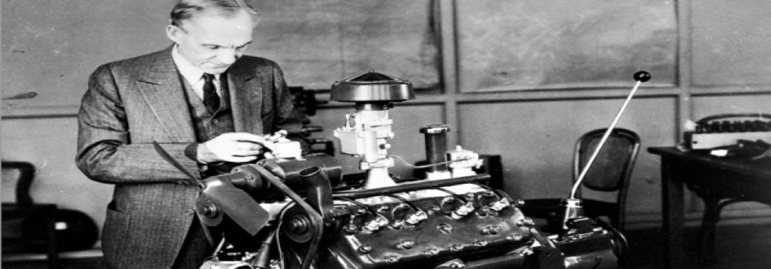
আজকের পাঠের বিষয়
ব্যবস্থাপনার উৎপত্তি ও ক্রমবিকাশ ।

Slide 5
শিখনফল
এ পাঠ শেষে শিক্ষার্থীরা…
১। ব্যবস্থাপনা কি তা বলতে পারবে
২।ব্যবস্থাপনার উৎপত্তি ও ক্রমবিকাশ ব্যাখ্যা করতে পারবে

Slide 6
ব্যবস্থাপনা
পূর্ব নির্ধারিত লক্ষ্য অর্জনের জন্য পরিচালিত হয়
একটি দলগত প্রক্রিয়া

Slide 7
ব্যবস্থাপনার উৎপত্তি ও ক্রমবিকাশ
প্রাচীন যুগ
আধুনিক যুগ
মধ্য যুগ

Slide 8
আধুনিক যুগ
শিল্পবিপ্লব যুগ
সমসাময়িক যুগ
শিল্পবিপ্লব পরবর্তী যুগ

Slide 9
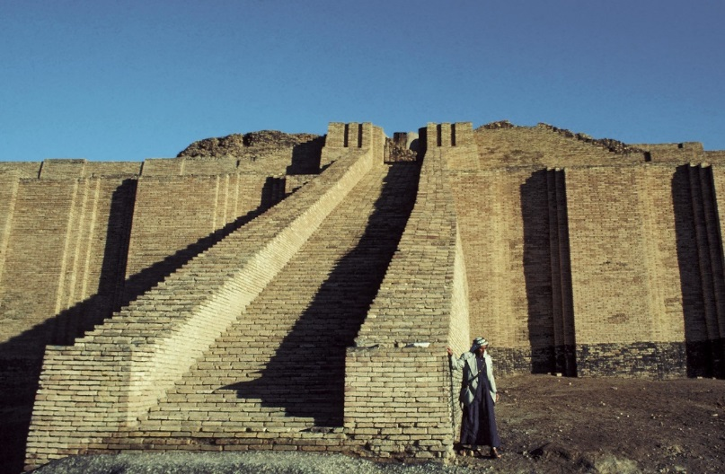
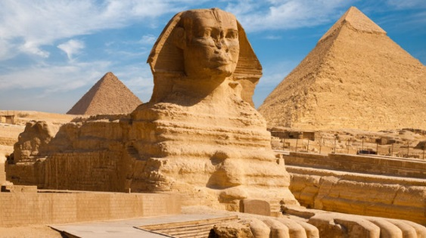
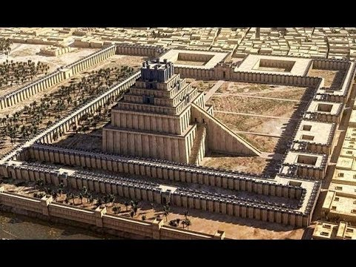
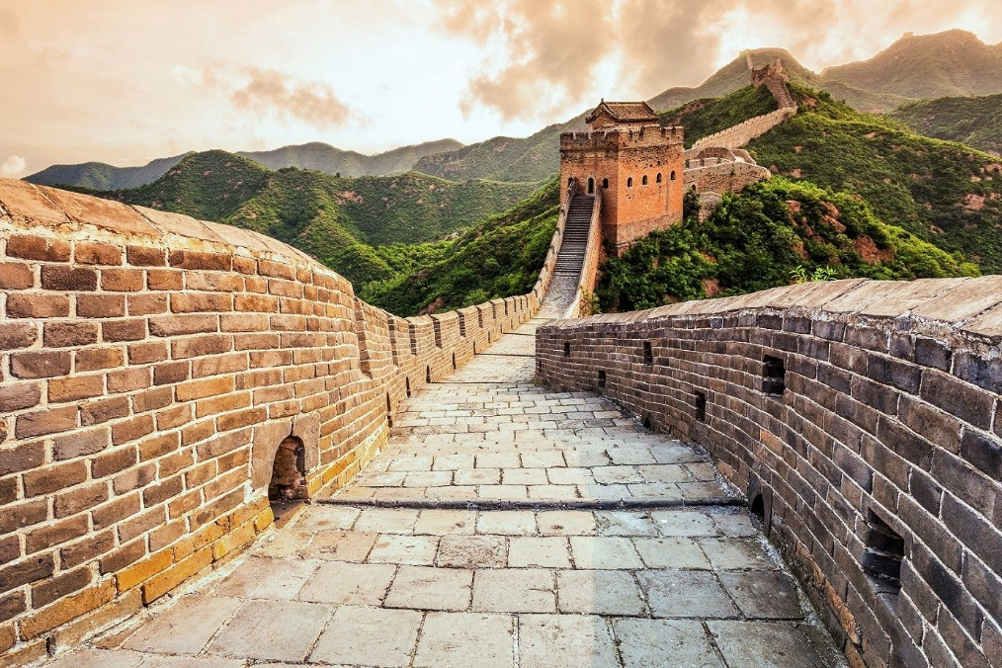
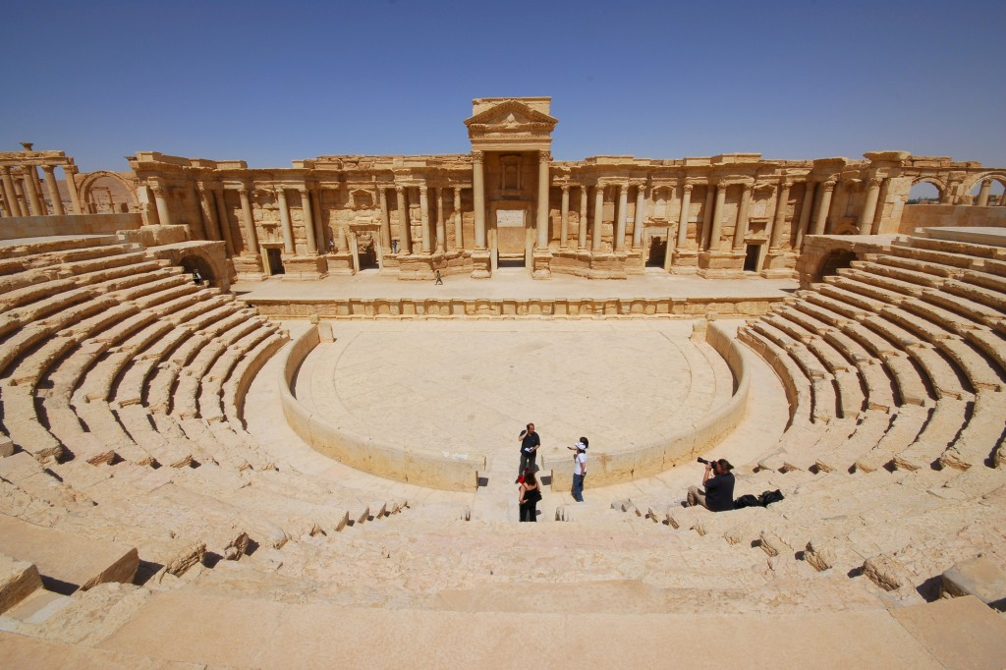
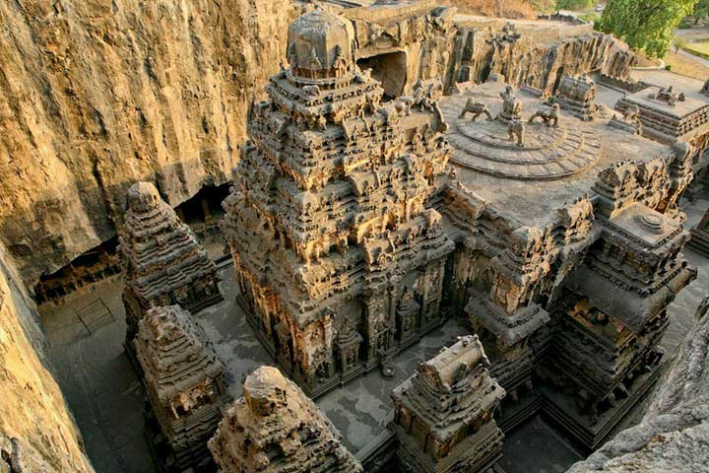
প্রাচীন যুগে ব্যবস্থাপনা
মেসোপটেমিয়া সভ্যতা
মিসরীয় সভ্যতা
ব্যবিলনীয় সভ্যতা
ভারতীয় সভ্যতা
চৈনিক সভ্যতা
রোম সভ্যতা

Slide 10
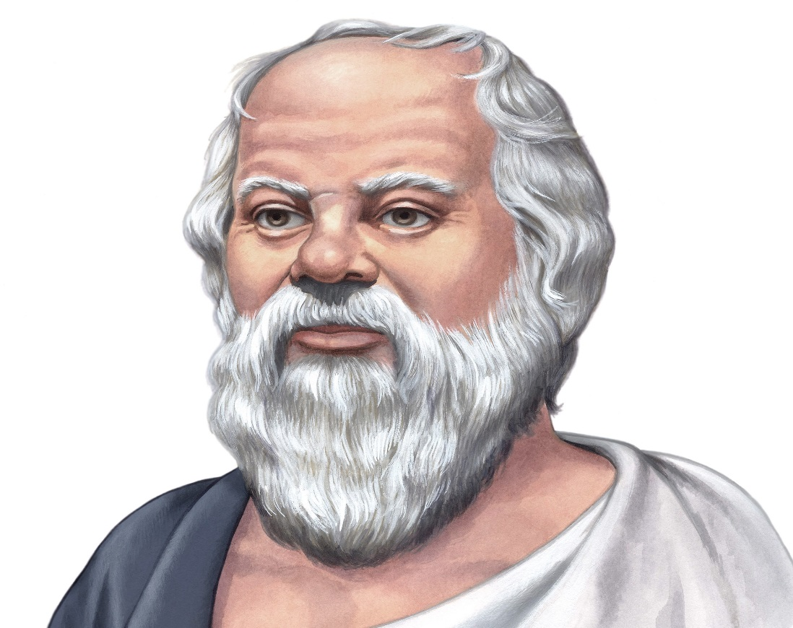
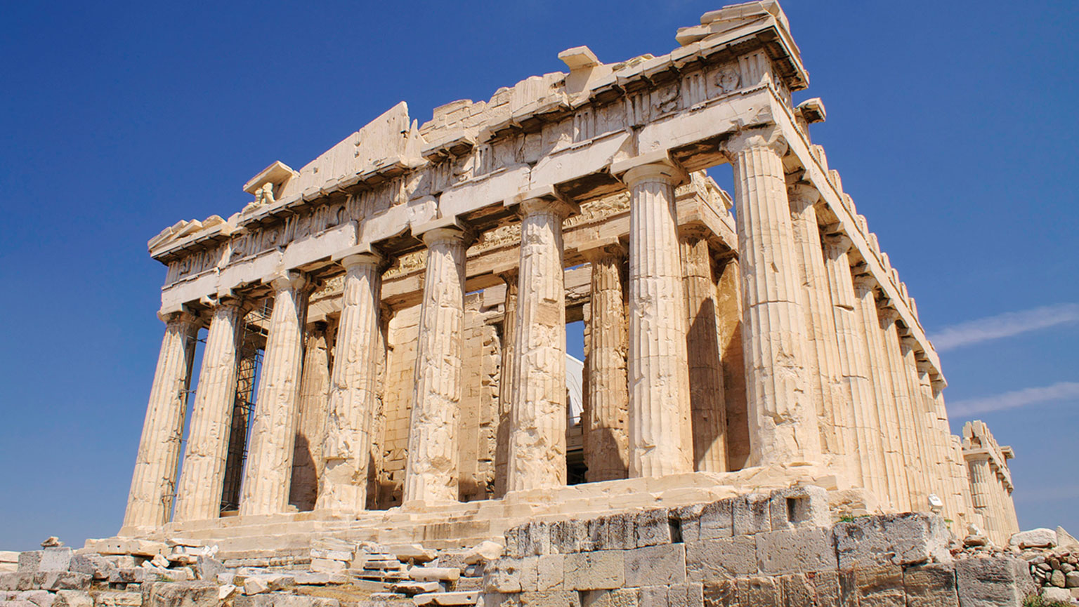
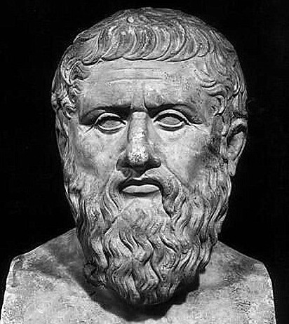
প্রাচীন যুগে ব্যবস্থাপনা
সক্রেটিস
প্রবক্তা :
“ব্যবস্থাপনা সর্বজনীন ।”
গ্রিক সভ্যতা
প্লেটো
অবদান :
শ্রম বিশেষায়ন

Slide 11
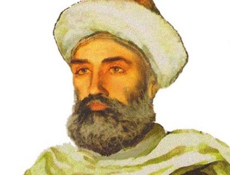
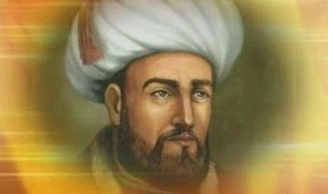
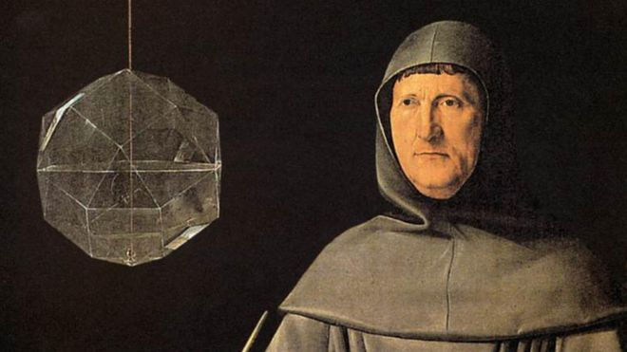
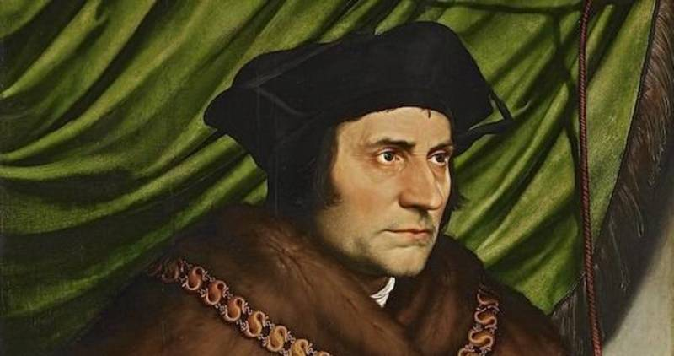
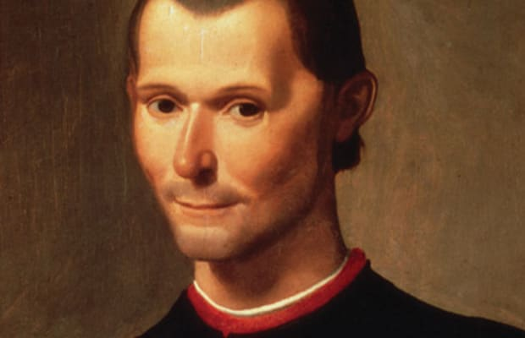
মধ্য যুগে ব্যবস্থাপনা
আল-ফারাবী
রাষ্ট্র ব্যবস্থাপনা সম্পর্কে ধারনা দেন ।
ইমাম গাজ্জামি
অবদান :
ব্যবস্থাপনা সংক্রান্ত ‘নসিহাত আল মূলক’ গ্রন্থ রচনা করেন ।
লুকা প্যসিওলি
হিসাববিজ্ঞানের জনক
স্যার থমাস মোর
অবদান :
শ্রম বিশেষায়ন ও মানবশক্তির ব্যবহার
ম্যাকিয়াভেলি

Slide 12
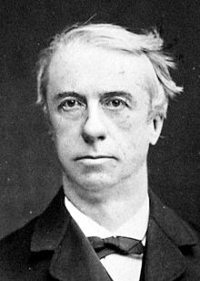
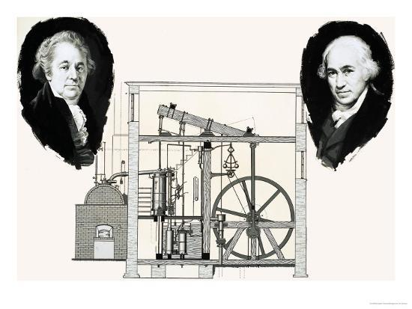
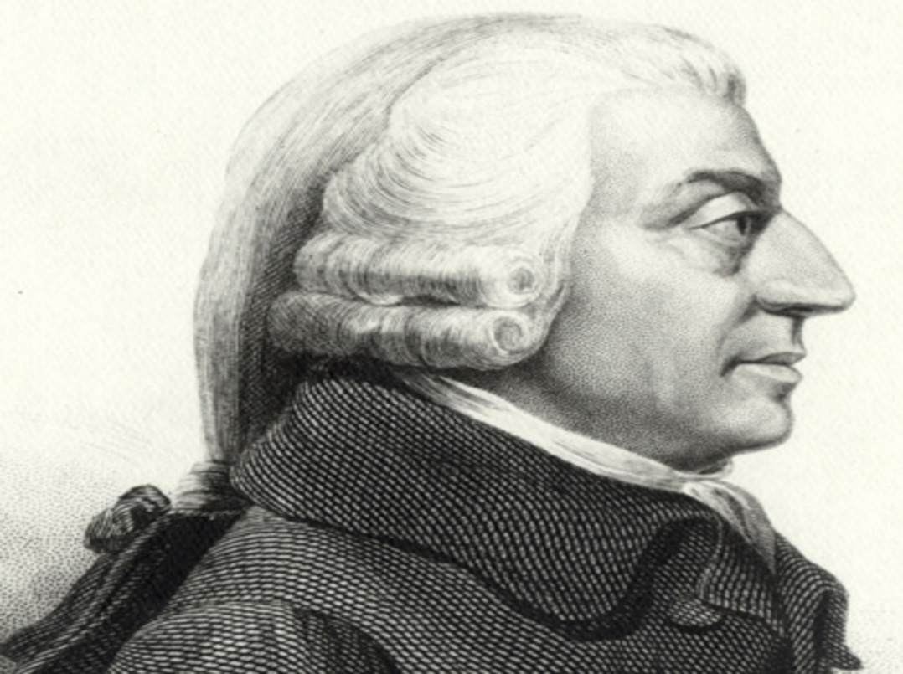
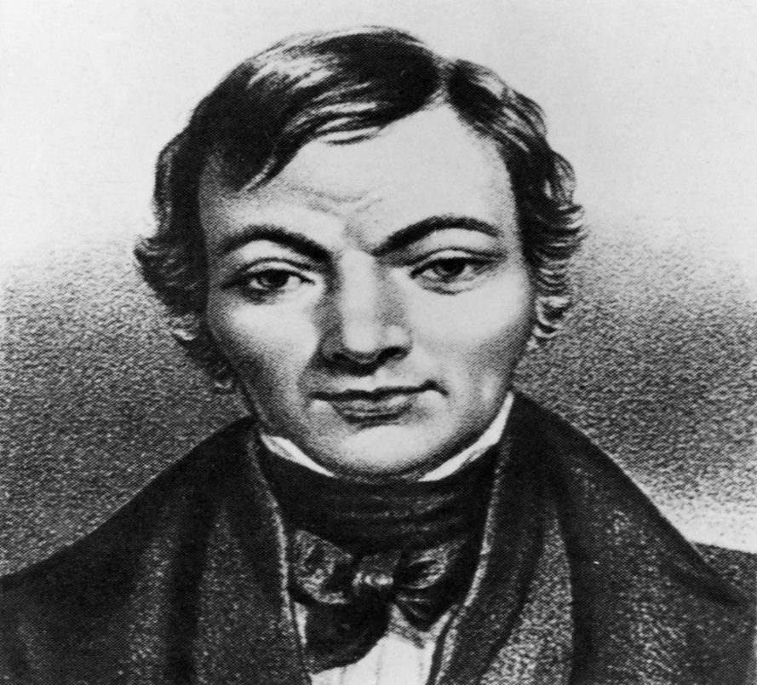
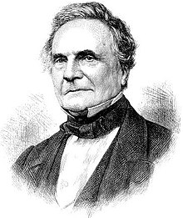
শিল্পবিপ্লব যুগ (১৭৫০-১৮৫০)
জেমস স্টিউয়ার্ট
অবদান :
ক্ষমতার উৎস তত্ত্ব,শিল্পে যন্ত্র ব্যবহার
ম্যাথেউ বোল্টন এবং জেমস্ ওয়াট
অবদান :
স্টিম ইঞ্জিন তৈরি
এ্যাডাম স্মিথ
অর্থনীতির জনক
রবার্ট ওয়েন
আধুনিক কর্মী ব্যবস্থাপনার জনক
চার্লস ব্যাবেজ
আধুনিক গণনাশাস্ত্রের জনক

Slide 13
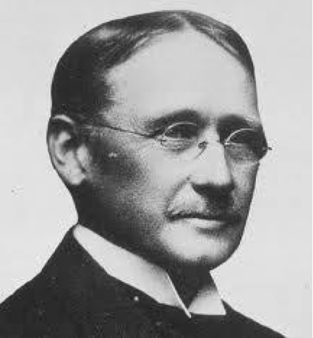
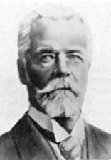
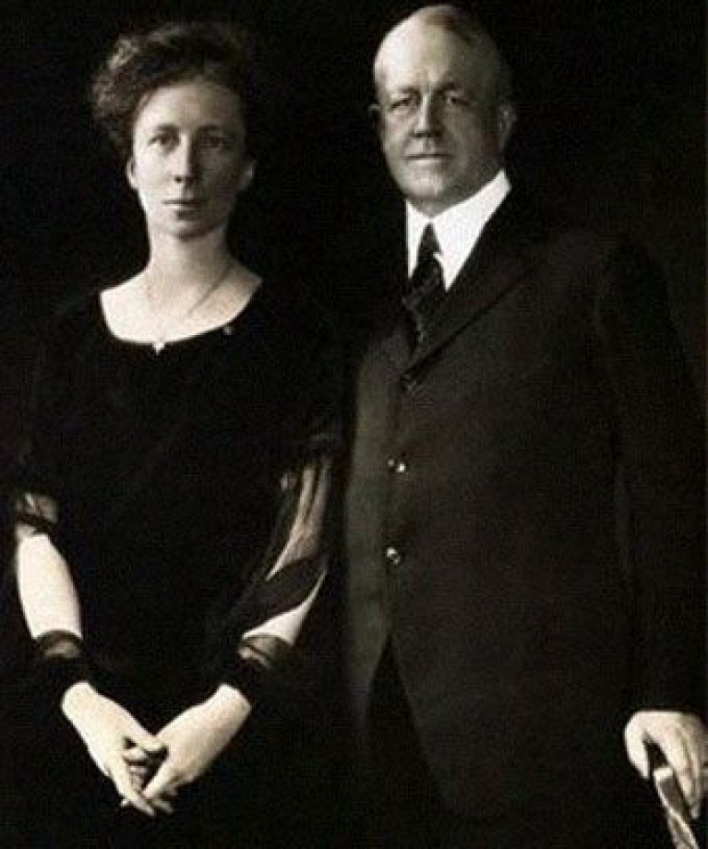
এফ.ডব্লিউ. টেলর (১৮৫৬-১৯১৫)
বৈজ্ঞানিক ব্যবস্থাপনার জনক
হেনরি ফেয়ল (১৮৪১-১৯২৫)
ব্যবস্থাপনার জনক
ফ্রাঙ্ক বাঙ্কার গিলব্রেথ (১৮৬৮-১৯২৪)
ব্যবস্থাপনা প্রকৌশলের জনক
শিল্পবিপ্লব-পরবর্তী যুগ (১৮৫১-১৯৫০)

Slide 14
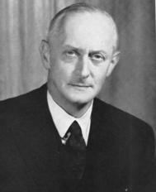
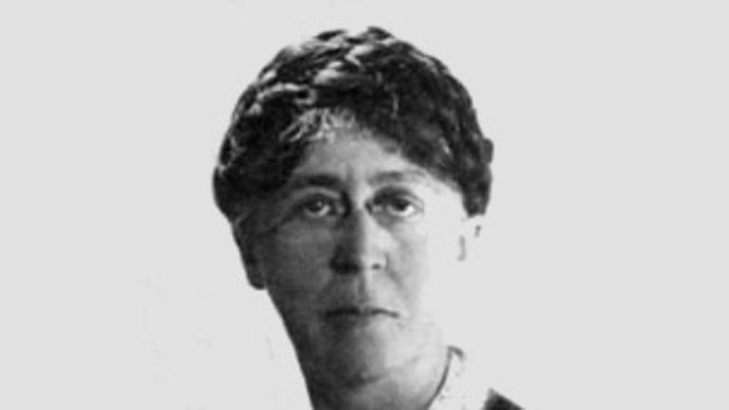
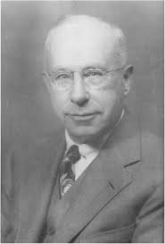
অলিভার শেলডন (১৮৯৪-১৯৫১)
The philosophy of Management পুস্তক
মেরি পার্কার ফলেট (১৮৬৮-১৯৩৩)
আধুনিক ব্যবস্থাপনার জননী
চেস্টার আই. বার্নাড (১৮৮৬-১৯৬১)
সিস্টেম বা পদ্ধতিগত মতবাদের প্রবক্তা
শিল্পবিপ্লব-পরবর্তী যুগ (১৮৫১-১৯৫০)

Slide 15
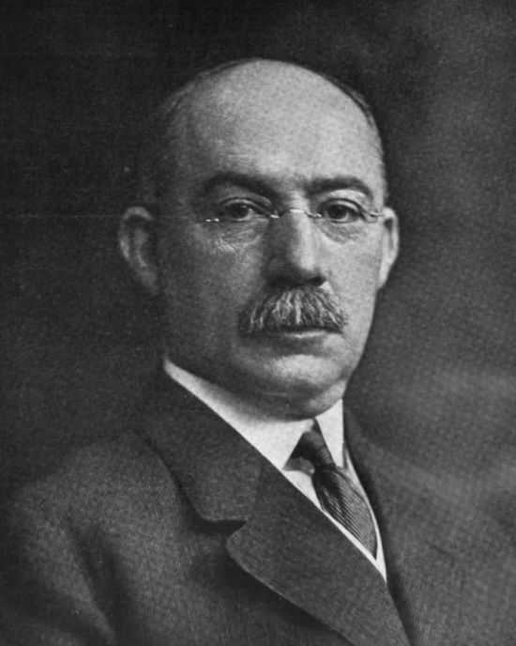
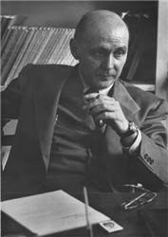
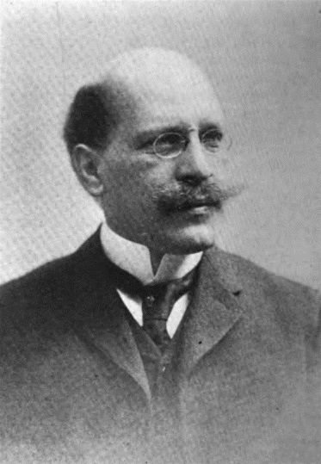
হেনরি লরেন্স গ্যান্ট (১৮৬১-১৯১৯)
গ্যান্ট চার্টের আবিষ্কারক
কল-কারখানায় শান্তির অগ্রদূত নামে আখ্যায়িত
এলটন মেয়ো (১৮৮০-১৯৪৯)
ব্যবস্থাপনায় মনস্তত্ত্বের প্রবর্তন করেন
মানবসম্পদ ব্যবস্থাপনার জনক
হুগু মুনস্টারবার্গ (১৮৬৩-১৯১৬)
শিল্প মনোবিজ্ঞানের জনক
শিল্পবিপ্লব-পরবর্তী যুগ (১৮৫১-১৯৫০)

Slide 16
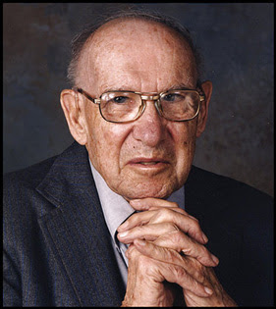
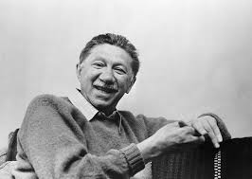
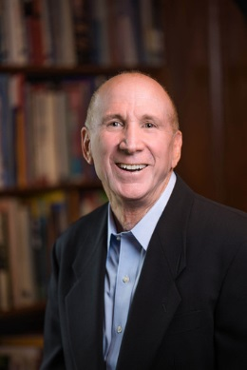
সমসাময়িক যুগে
ব্যবস্থাপনা
পিটার এফ. ড্রুকার (১৯০৯-২০০৫)
MBO ধারনার প্রবক্তা
ব্যবস্থাপনা তত্ত্বের জনক
মাসলো (১৯০৮-১৯৭০)
অবদান :
চাহিদা সোপান তত্ত্ব
স্টিফেন পি. রবিন্স (১৯৪৩-বর্তমান)

Slide 17
মূল্যায়ন
১। শিল্পবিপ্লব কাল বলো
২। আধুনিক গণনাশাস্ত্রের জনক কে?
৩। আধুনিক ব্যবস্থাপনার জনক কে?
৪। বৈজ্ঞানিক ব্যবস্থাপনার জনক কে?

Slide 18
বাড়ির কাজ
হেনরি ফেয়লকে আধুনিক ব্যবস্থাপনার জনক বলা হয় কেন?
‘ব্যবস্থাপনা সর্বজনীন’ উক্তিটি কে এবং কেন বলেছেন?

Slide 19
সকলকে ধন্যবাদ

